Slide 1

Сонар
Notes:
*Microsoft Education provides contextual links for informational purposes only; they do not imply support or affiliation with the authors or source of publication.

Slide 2
Какво е сонар?
SONAR е акроним за:
Звук (sound)
Навигация (navigation)
и
Обхват (range)
Сонар е устройство, което използва звукови вълни, за да определи разстоянието до, големината и формата на предмет.
Notes:
https://en.wikipedia.org/wiki/Sonar

Slide 3
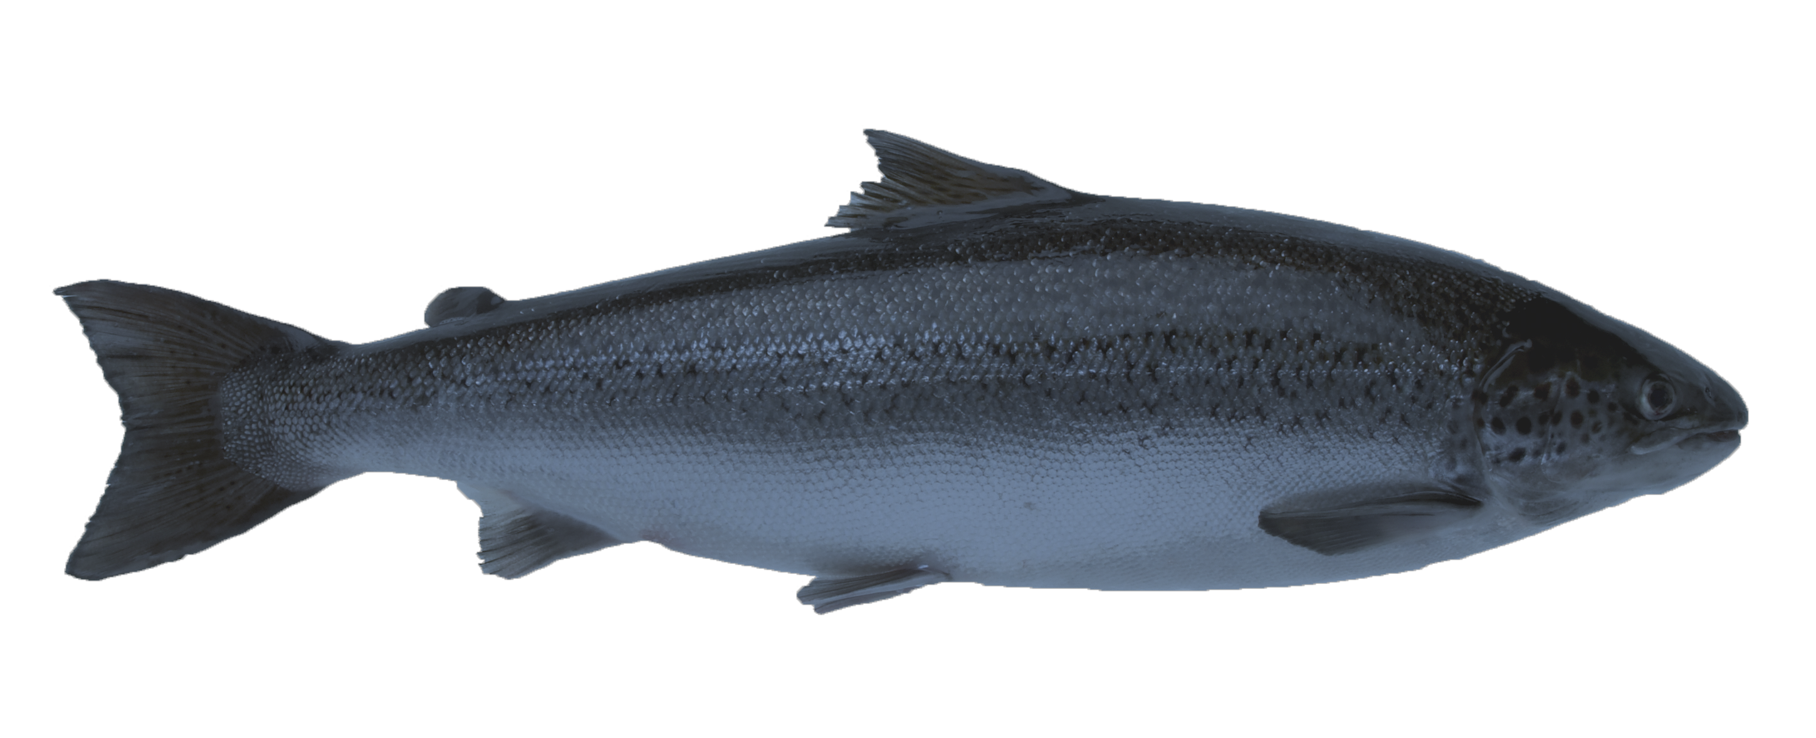
Биосонар
Сонарът на морските организми се нарича биосонар.
Той може да бъде пасивен или активен.
Пасивен сонар (Атлантическа сьомга)
Активен сонар (Афала)
Notes:
https://oceanservice.noaa.gov/education/tutorial_currents/05conveyor1.html
https://youtu.be/cmysAmXGqlk?t=335
Main idea: Both temperature and salinity impact water density
Text:
- Density in the oceans is impacted by salinity and temperature
Introduce the fact that we are talking about deep water currents
Deep water currents == Thermohaline circulation
Visual:
- Similar to the one shown with a few differences – Map laid so you can identify the continents, focus on the currents in the Atlantic with lower emphasis on the system of currents across the globe. Great to show cold, salty water lower in the ocean than warm water.

Slide 4
Пасивен сонар
Много риби имат странични линии по дължината на тялото си.
  Странична линия
Notes:
https://en.wikipedia.org/wiki/Lateral_line

Slide 5
  Тези линии съдържат специални сетивни органи, които долавят движения и вибрации във водата.
  Видове риби, които имат такъв вид странични линии са: миноги, миксини и видове костни риби.
  Рибите могат да използват тези линии, за да откриват своят плячка или да избягат от хищници.
Notes:
https://en.wikipedia.org/wiki/Lateral_line

Slide 6
Активен сонар
Ехолокация
Ехолокацията е активен сонар, използван от животните, за да идентифицират предмети в околната среда. Те произвеждат звук и слушат за „ехото“ на тези звуци. Зъбатите китове, включително и делфини, използват активен сонар.
  Делфините използват ехолокация, за:
  Ориентация
  Откриване на предмети
  Определяне на размера и формата на предмети
Notes:
https://seaworld.org/en/animal-info/animal-infobooks/bottlenose-dolphins/communication-and-echolocation/
bottlenose dolphins echolocate similar to our ultrasonic sensor – this article has some really cool clicks and chirping audio of how our BBC oceans hero the Bottlenose Dolphin uses biosonar.

Slide 7

Делфините произвеждат звуци с много висока честота от орган, разположен в задната част на главата.
Те използват специализирани структури в челюстите, за да долавят звука, отскачащ от предмети.
Колкото повече време отнеме за звуковата вълна да се върне, толкова по-надалече е предметът.
Орган, произвеждащ високочестотни звуци
Риба
Кухина в долната челюст, пълна с мазнина
Notes:
https://seaworld.org/en/animal-info/animal-infobooks/bottlenose-dolphins/communication-and-echolocation/
bottlenose dolphins echolocate similar to our ultrasonic sensor – this article has some really cool clicks and chirping audio of how our BBC oceans hero the Bottlenose Dolphin uses biosonar.

Slide 8
Технологии, използвани от човека, за разбиране на океанските дълбини
Сонарните технологиите, използвани от човека, също могат да бъдат пасивни или активни.

Slide 9
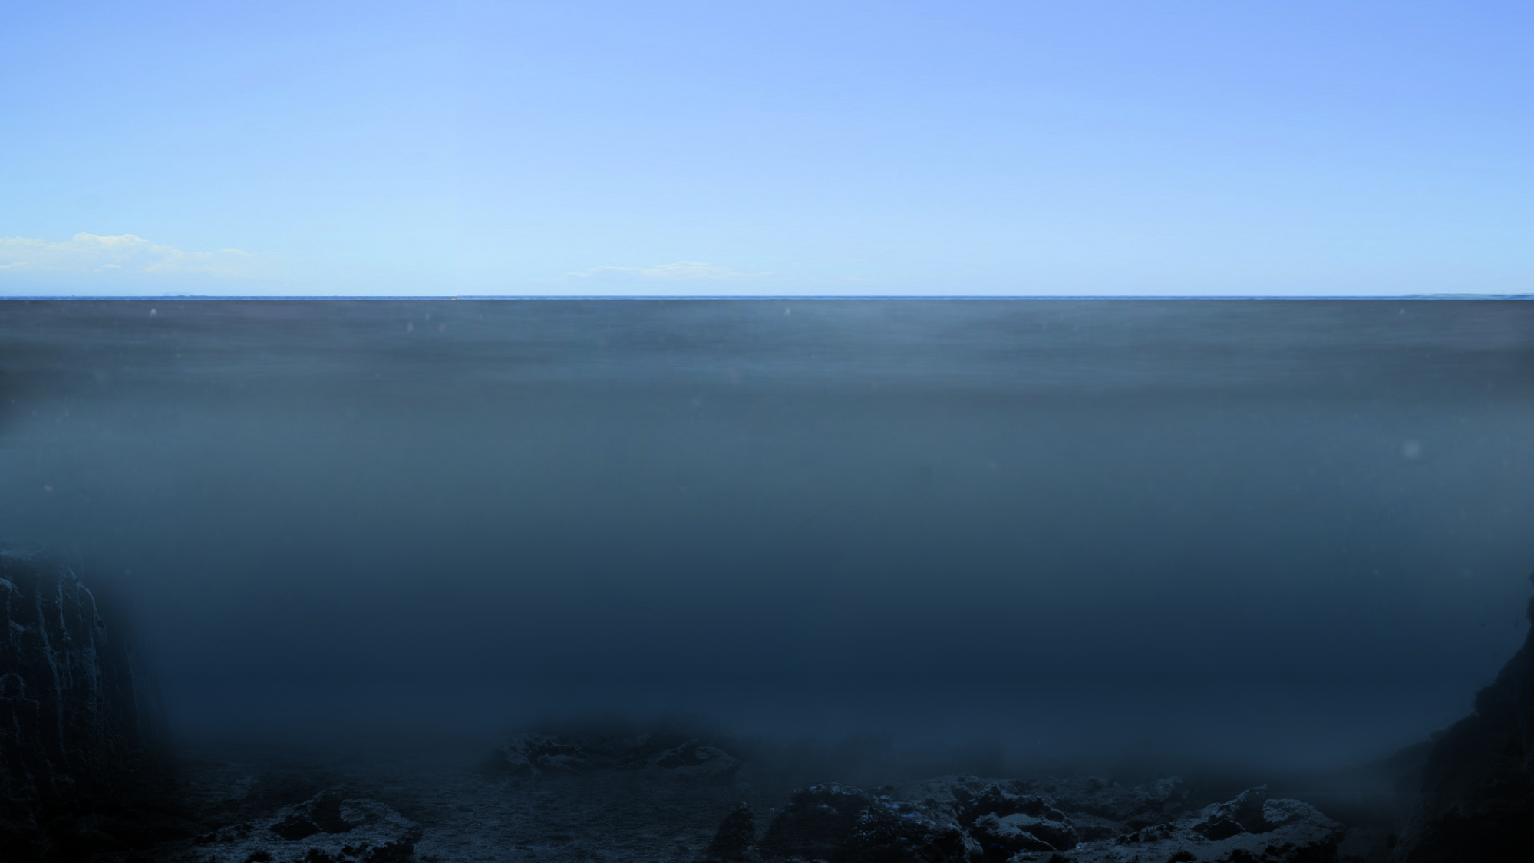
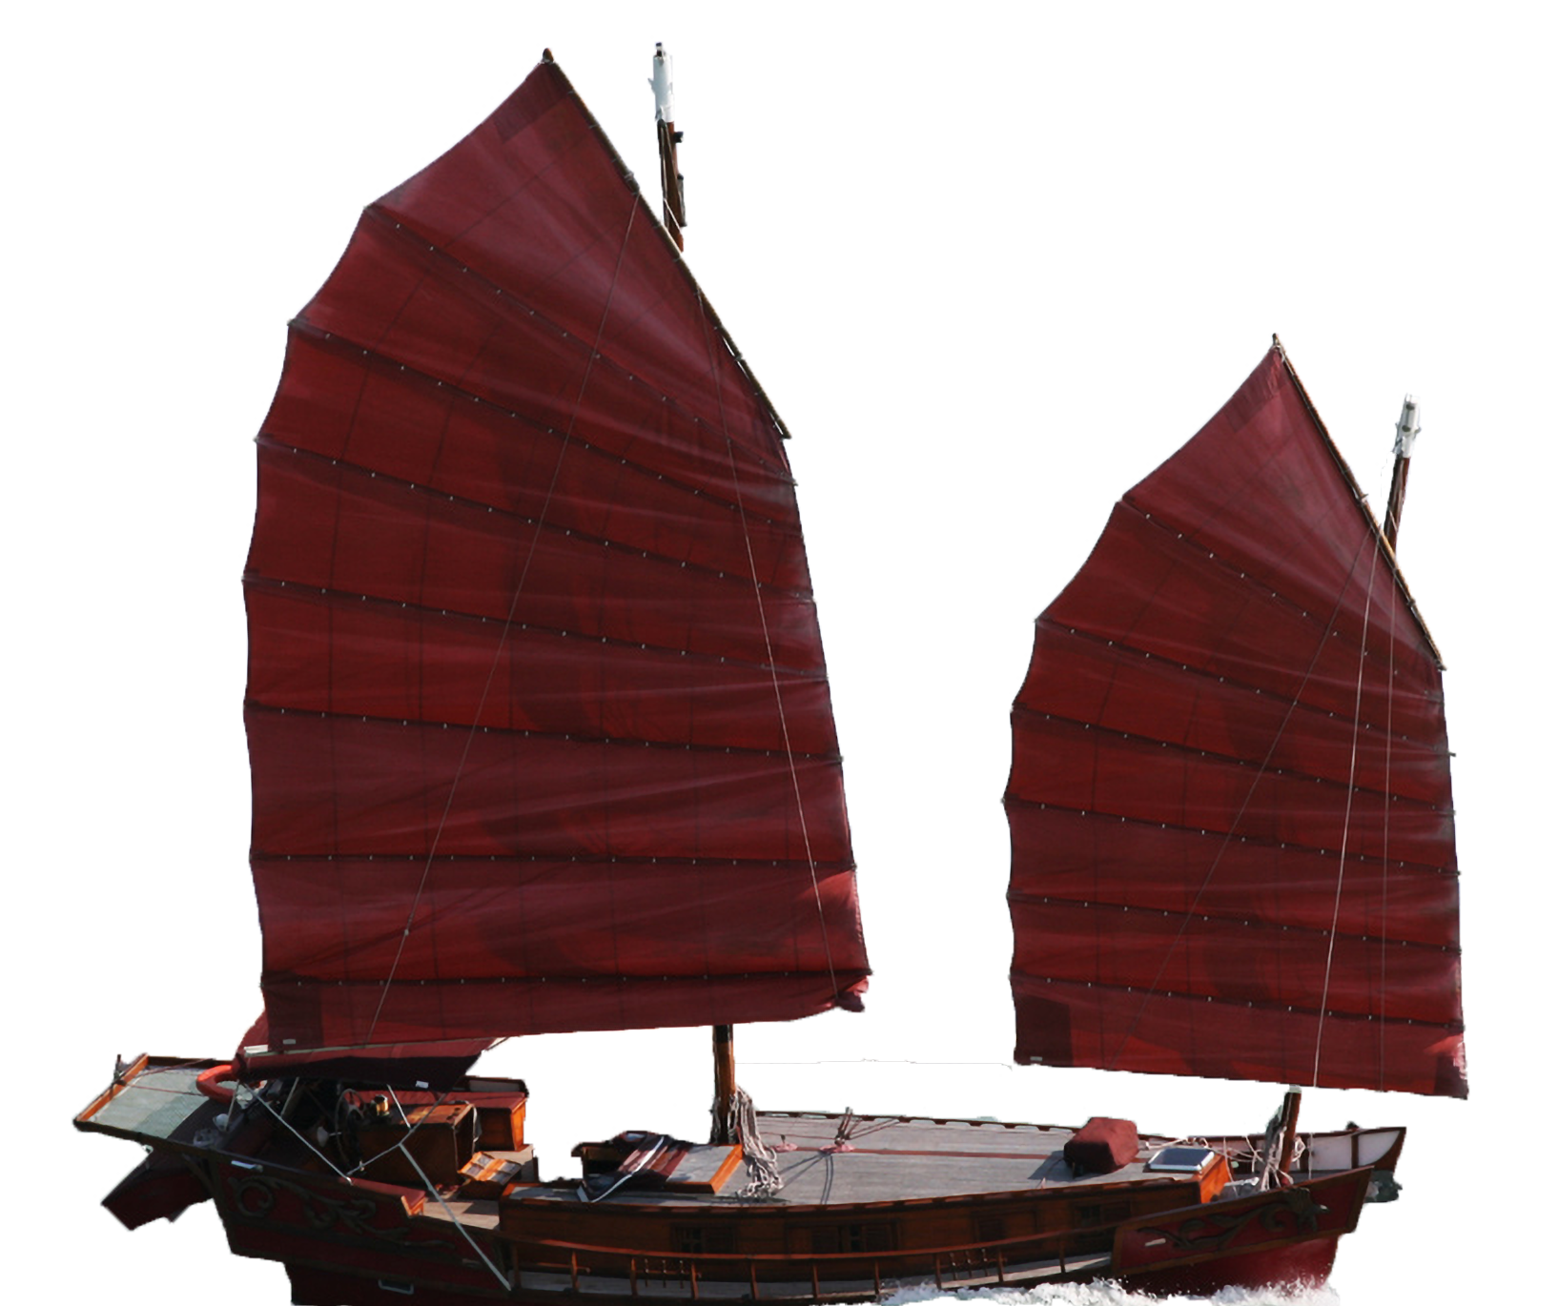
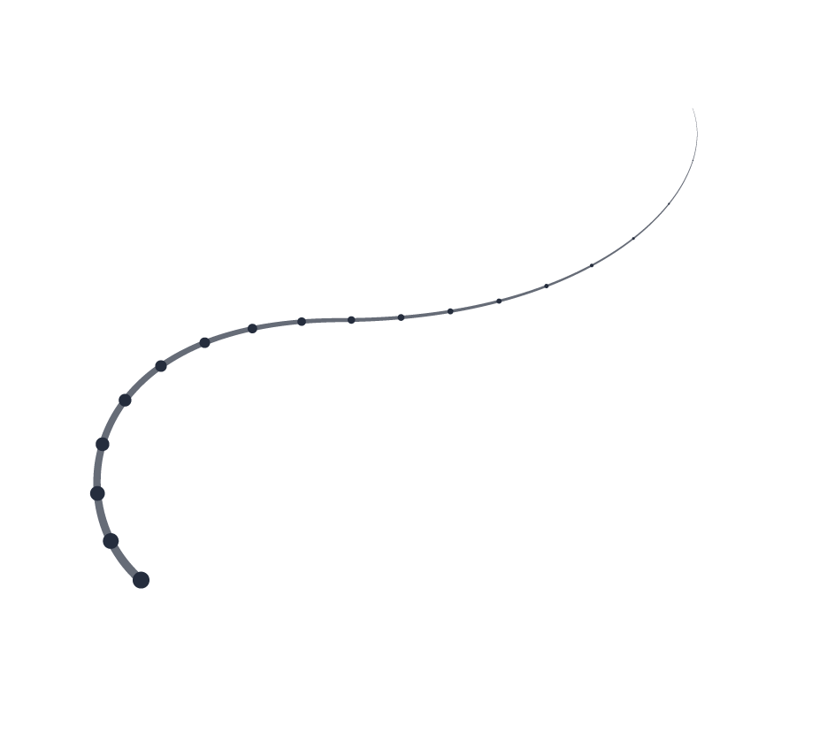
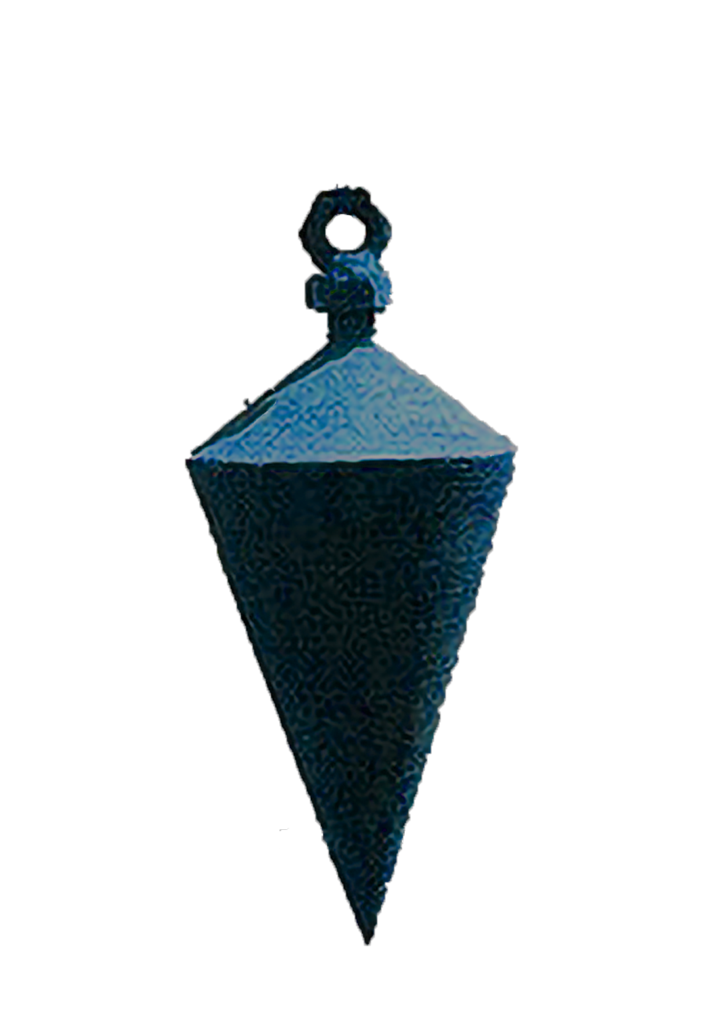
Исторически методи за измерване на океанската дълбочина
Моряци през 18 век са използвали олово и въже, за да откриват безопасно място, където да премине корабът.
Те са потапяли въже с тежест накрая на всеки 1.8 метра, за да измерят разстоянието между кораба и дъното на океана.
Този метод има своите ограничения, тъй като се изисква дълго въже и голяма тежест за по-дълбоки води.

Slide 10
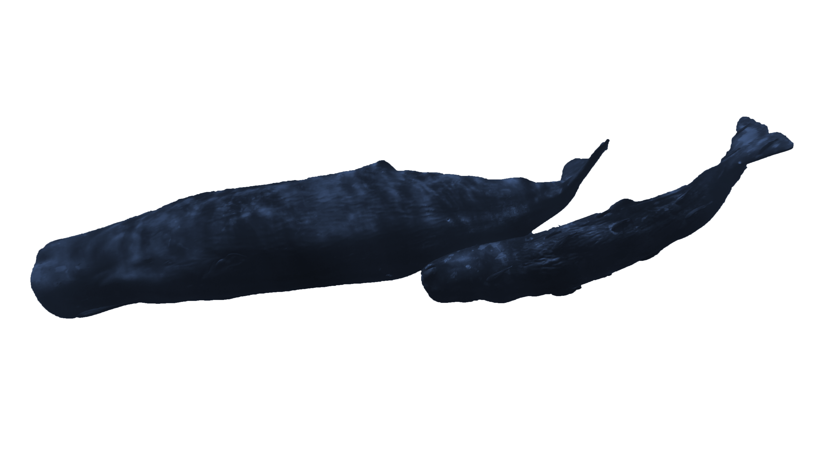
Пасивен сонар
Получател
  Пасивните сонарни системи не изпращат сигнали, а само „слушат“.
  Целта е да се долавят сигналите, идващи от други източници.
  Доловеният звук помага на получателя да събере данни за размера и разстоянието до предмет във водата.
Notes:
Types of sonar:
https://oceanexplorer.noaa.gov/technology/tools/sonar/sonar.html

Slide 11
Активен сонар
Предавател и приемник
Предаден звуков сигнал
Активният сонар изпраща и получава звукови сигнали.
  Предавателят изпраша пулсове звук, насочени надолу, през водата.
Отразен звук
  Получателят слуша за отражения на звука от океанското дъно или предмет във водата, като така се събират данни за повърхността или предмета.
Notes:
Types of sonar:
https://oceanexplorer.noaa.gov/technology/tools/sonar/sonar.html

Slide 12
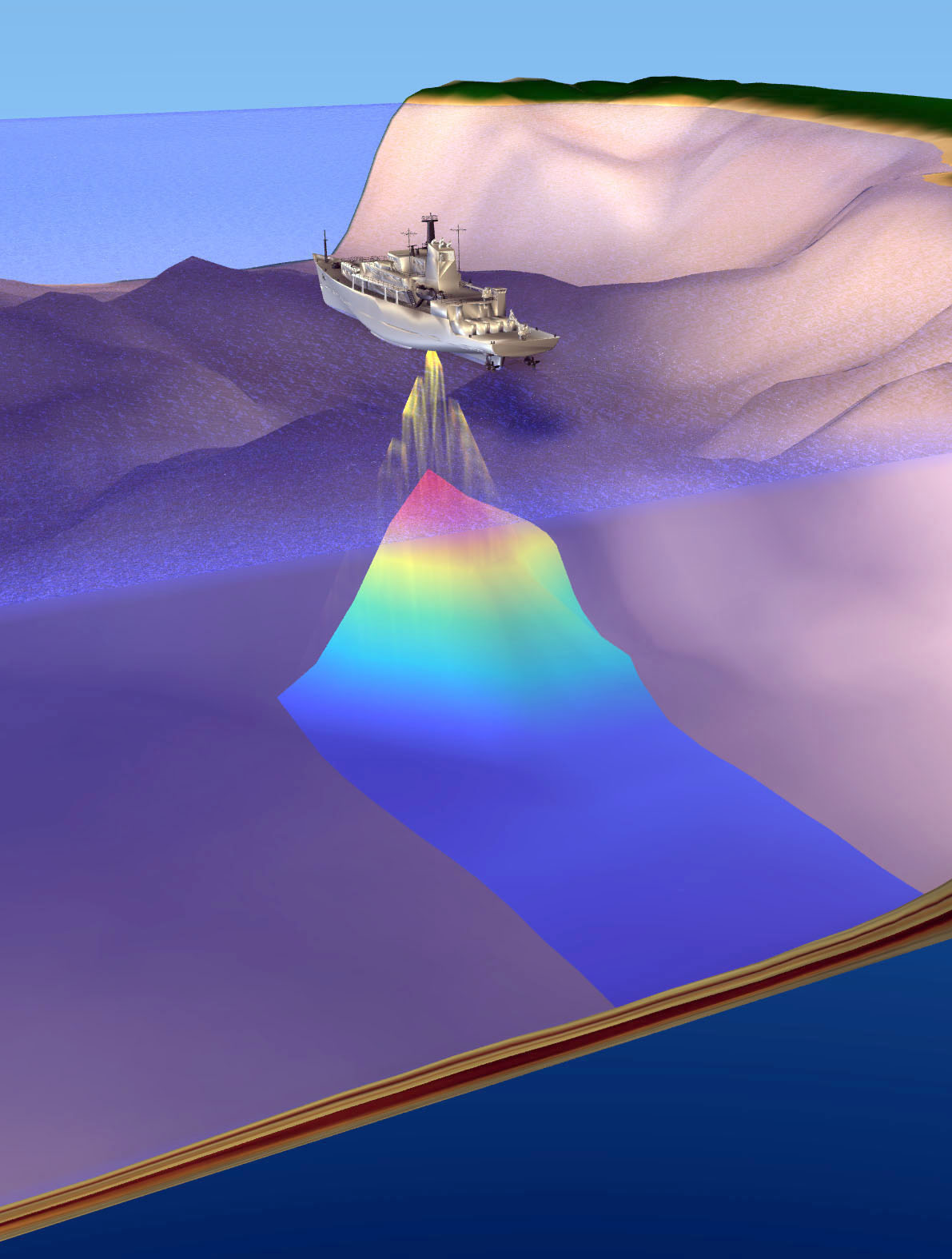
Използване на
сонар в картографията
Хората са използвали сонарни технологии, за да направят карта на океанското дъно. Познанията за топографията на океанското дъно ни помагат да:
  Навигираме кораби безопасно.
  Предскажем възможни цунами.
  Открием риболовни райони, чрез които да се хранят милиони хора.
  Определим местоположението на ценни сурови материали.
Notes:
https://www.smithsonianmag.com/science-nature/first-complete-map-ocean-floor-stirring-controversial-waters-180963993/
http://www.bbc.com/future/story/20180404-the-quest-to-map-the-mysteries-of-the-ocean-floor

Slide 13

Как учените използват сонари в картографията на океана?
  Множество звукови лъчи с висока честота се изпращат под различни ъгли към дъното на океана.
  На база колко време е отнело на звукът от всеки лъч да се върне, може да се направи контур на океанското дъно.
  Този метод позволява измерването в дълбоки води.
Notes:
Research ship image from: https://www.flickr.com/photos/prayitnophotography/31483738515
Types of sonar:
https://oceanexplorer.noaa.gov/technology/tools/sonar/sonar.html

Slide 14
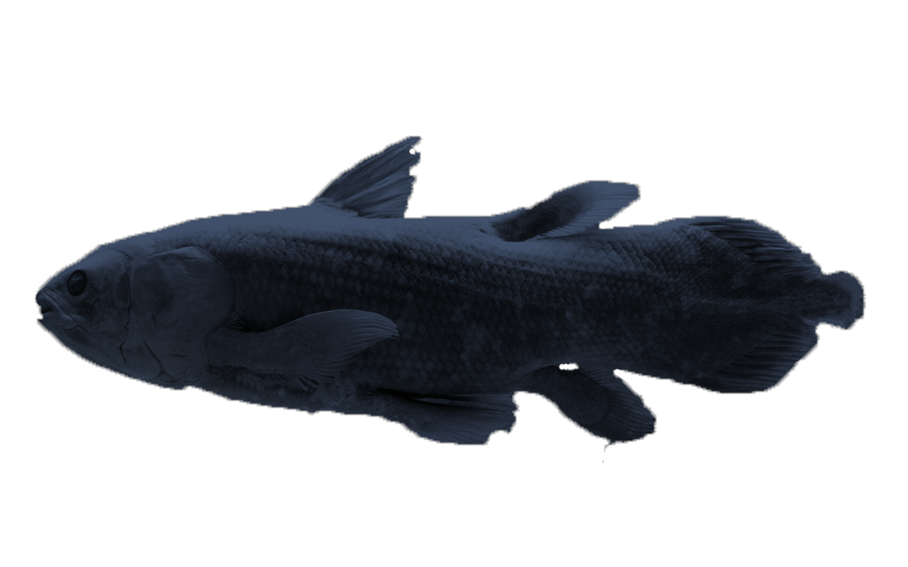
Други приложения на сонара
По време на изследвания на океанското дъно, учените получават информация и за географията и морския живот във водните зони между дъното и океанската повърхност.
Тези първоначални резултати помагат на учените да изучават по-детайлно региони, които евентуално могат да доведат до нови открития.
Notes:
Types of sonar:
https://oceanexplorer.noaa.gov/technology/tools/sonar/sonar.html

Slide 15
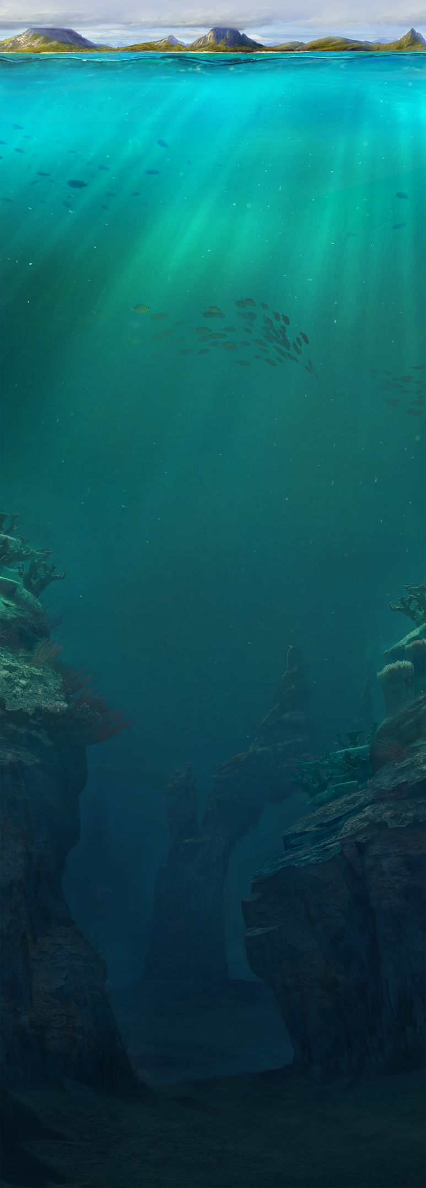
Сонарът помага за изследването на географията и живота в петте океански зони:
Епипелагична зона
Мезопелагична зона
Батипелагична зона
Епипелагична зона 0m - 200m
Мезопелагична зона 200m - 1000m
Батипелагична зона 1000m - 4000m
Абисопелагична зона
Абисопелагична зона 4000m - 6000m
Хадопелагична зона 6000m - 11000m
Хадопелагична зона
Notes:
http://www.seasky.org/deep-sea/ocean-layers.html

Slide 16
План на урока и допълнителни ресурси можете да намерите тук: microsoft.com/education/STEM-oceans
© Copyright Microsoft Corporation. All rights reserved.

